Slide 1
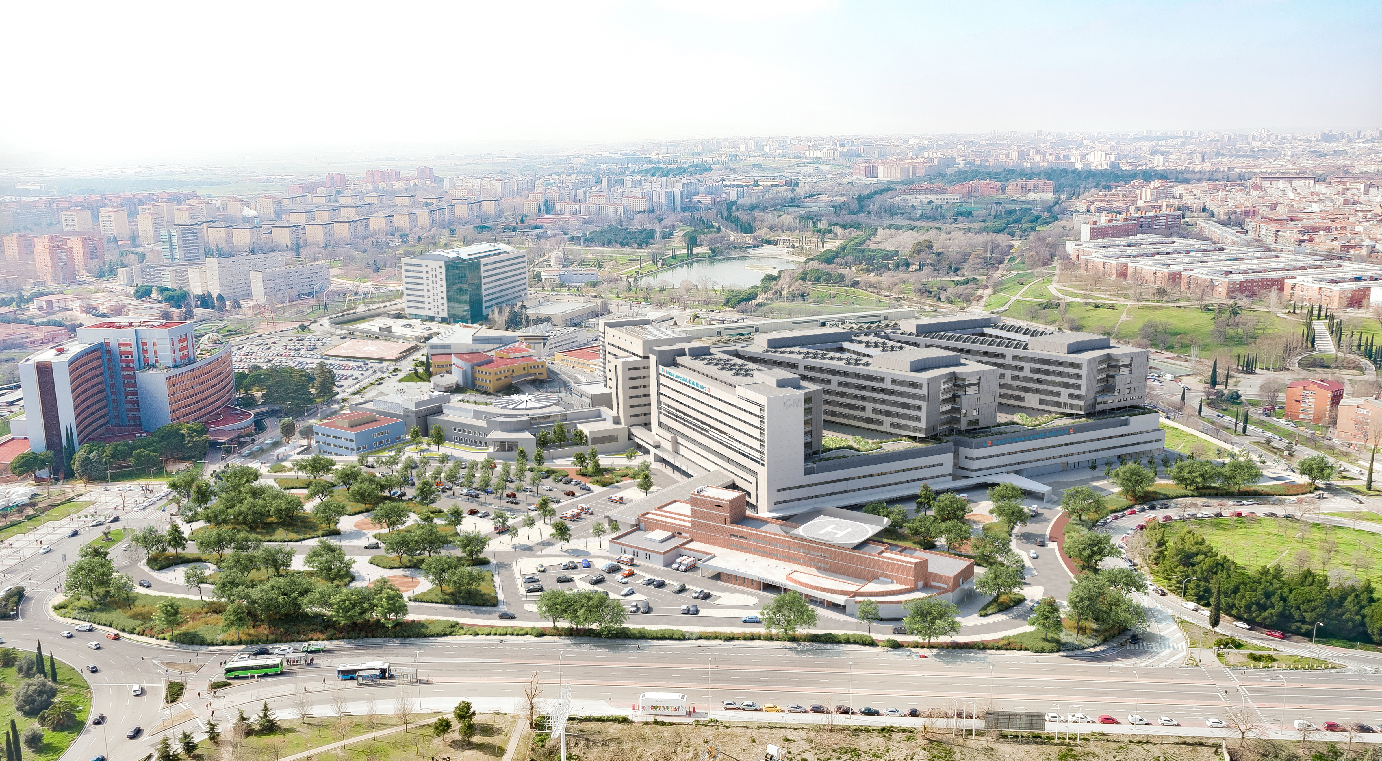
ENFERMERÍA DEL TRABAJO
UDM SALUD LABORAL HOSPITAL 12 DE OCTUBRE.
JORNADA DE PUERTAS ABIERTAS 24 DE MARZO 2023

Slide 2
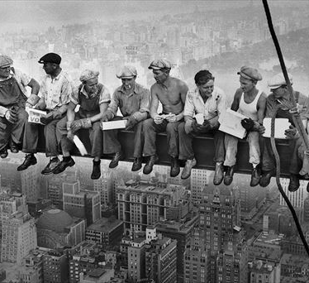
ANTECEDENTES
En 1995 se publica la Ley 31/1995 de Prevención de Riesgos Laborales.
En 1997 se publica el RD 39/1997 Reglamento de los Servicios de Prevención y en los que la figura del enfermero de Empresa aparece como uno de los pilares fundamentales.
En mayo de 2005 vio la luz el Real Decreto 450/2005, de 22 de Abril, sobre especialidades de Enfermería y a partir de entonces la especialidad pasa a denominarse “Enfermería del Trabajo”;
En mayo de 2009, se publica la Orden SAS/1348/2009, por la que se aprueba y publica el programa formativo de la Especialidad de Enfermería del Trabajo.

Slide 3
FUNCIONES
El Enfermero Especialista en Enfermería del Trabajo debe estar capacitado para llevar a cabo las siguientes funciones:
Diseño, aplicación y coordinación de los planes y programas de actuación preventiva como programas de vacunación en función de los riesgos laborales detectados (VHA,VHB, TD) o según campaña de vacunación (gripe/SARS Cov2).
Evaluación de factores de riesgo.
Determinación de prioridades en la adopción de medidas preventivas y vigilancia de su eficacia.
Promoción de la salud
Vigilancia de la salud.
Prestación de primeros auxilios y planes de emergencia.

Slide 4
ÁMBITOS DE ACTUACIÓN
Servicios de prevención de riesgos laborales propios o ajenos.
Servicios de prevención/servicios médicos de empresa relacionadas con un medio laboral concreto (aeroespacial, subacuático, marítimo, deportivo, de inspección, educativo….).
Centros sanitarios, instituciones y cualquier otra entidad pública o privada con competencias en prevención de riesgos laborales.
Gabinetes de salud laboral en las administraciones públicas.
Centros de docencia e investigación en salud laboral y enfermería del Trabajo.
Servicios de salud medioambiental.

Slide 5

FORMACIÓN TEÓRICA ENFERMERÍA DEL TRABAJO
CUSET-CURSO SUPERIOR DE ENFERMERÍA DEL TRABAJO (OCTUBRE-JUNIO) 350 horas
R1
Formación teórica semanal por áreas en las que se incluye: Tema Autoevaluación Caso práctico Pregunta abierta en foro
2 semanas presenciales
2 exámenes finales
Planteamiento del proyecto final de investigación (TFR)
R2
TRABAJO FIN DE RESIDENCIA (Guiado por tutor colaborador) 50 horas
Dos semanas presenciales
Presentación y defensa TFR

Slide 6
FORMACIÓN PRÁCTICA ENFERMERÍA DEL TRABAJO- R1
ATENCIÓN ESPECIALIZADA R1
Urgencias hospitalarias de carácter general
Urgencias traumatológicas
Consultas externas: Neumología -Alergología Cardiología -Oftalmología Dermatología -Otorrinolaringología
Salud mental
Rehabilitación
Medicina Preventiva
Radiodiagnóstico
Atención primaria

Slide 7
FORMACIÓN PRÁCTICA ENFERMERÍA DEL TRABAJO- R2
ATENCIÓN ESPECIALIZADA R2
Servicio de prevención de riesgos laborales
Dispositivos docentes externos: Mutuas de accidentes de trabajo y enfermedades profesionales Unidad técnica de incapacidad temporal de la Comunidad de Madrid Unidad técnica de valoración de enfermedad profesional Servicio de prevención propio de Gran Empresa
Rotaciones externas a petición del residente

Slide 8
atención CONTINUADA (GUARDIAS)
ATENCIÓN CONTINUADA (GUARDIAS)
2-4 guardias/mes
Urgencias generales y traumatológicas
Duración de la guardia: 7 horas
No generan saliente al día siguiente

Slide 9

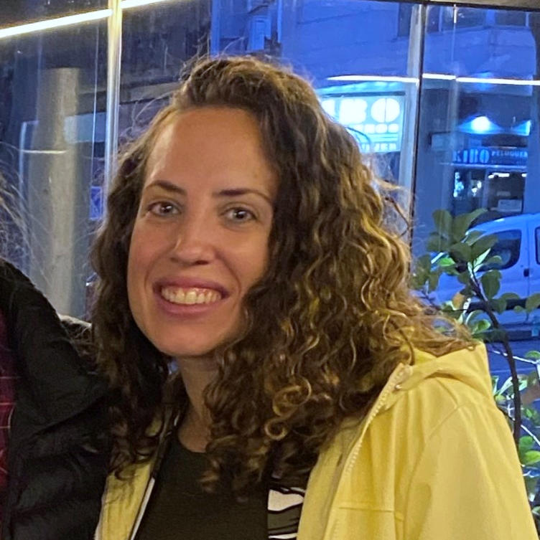
LAS RESIDENTES
PAULA MEGÍA
MARINA SANTOS
ANDREA lozano
MARÍA RODRIGUEZ
paula.megia@
salud.madrid.org
msantosrodriguez@
salud.madrid.org
andrea.lozano@
salud.madrid.org
mrespada@
salud.madrid.org

Slide 10
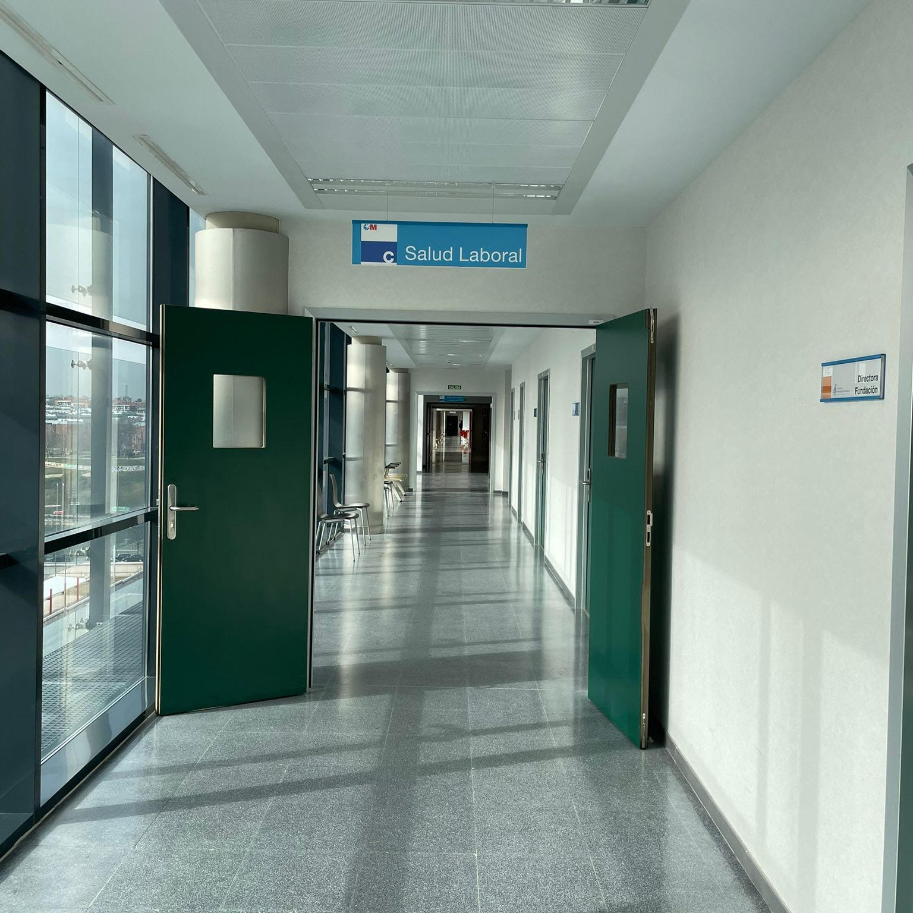
Gracias
https://www.comunidad.madrid/hospital/12octubre/profesionales/docencia

